Slide 1

ОСОБЛИВОСТІ ВИРОЩУВАННЯ ТА ВИКОРИСТАННЯ ЕНЕРГЕТИЧНИХ КУЛЬТУР
Ганженко Олександр Миколайович,
зав.відділом технологій вирощування біоенергетичних культур, к.т.н.

Slide 2
Частка ВДЕ в країнах ЄС та Україні

Slide 3
Енергетична продуктивність різних сільськогосподарських культур

Slide 4
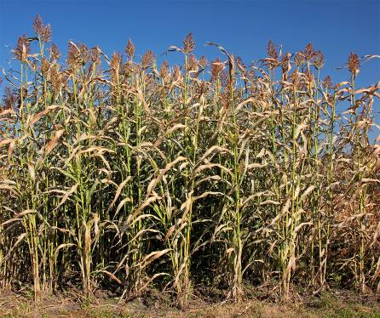
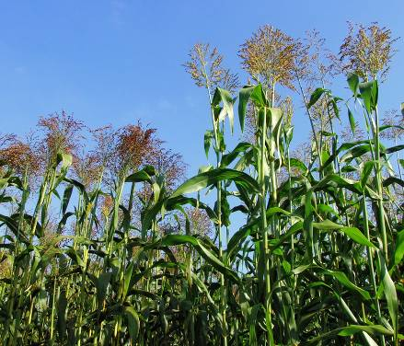
Цукрове сорго
Це високорослі рослини висотою 3,0-4,0 м. Що відносяться до групи (C4).
З одного гектара можна збирати 90 – 100 тонн цукроносної біомаси. До кінця вегетації в соці стебел накопичується до 16-22% цукрів. Може забезпечити отриманння 40-50 т/га соку і до 25-30 т/га сухої маси, що використовується для виробництва етанолу, бутанолу та біогазу. Віджата зелена маса, використовується для отримання брикетів та пеллетів. Гектар посівів цукрового сорго за вегетаційний період 125-135 днів засвоює до 55 тонн вуглекислого газу та виділяє в атмосферу близько 40 тонн кисню

Slide 5
Комплексне використання сировини цукрового сорго
Харчові цілі
(до 4 т/га цукрового сиропу)
Цукрове сорго
(до 100 т/га зеленої маси)
Кормовиробництво
(до 25 тисяч кормових одиниць з 1 га)
Біопаливо
Біоетанол
(до 4,5 т/га ~ 26.9 Гкалл/га)
Біогаз
(до 17,6 тис.м³/га
~ 90,8 Гкалл/га)
Тверде біопаливо
(до 25 т/га ~ 95,3 Гкалл/га)
Якісне органічне добриво

Slide 6
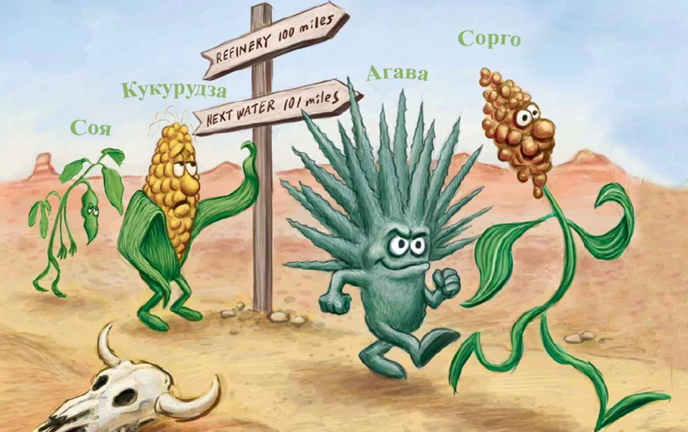
Цукрове сорго – верблюд рослинного світу

Slide 7
Порівняльна оцінка сучасних гібридів цукрового сорго (Дослідне поле ІБКіЦБ)

Slide 8
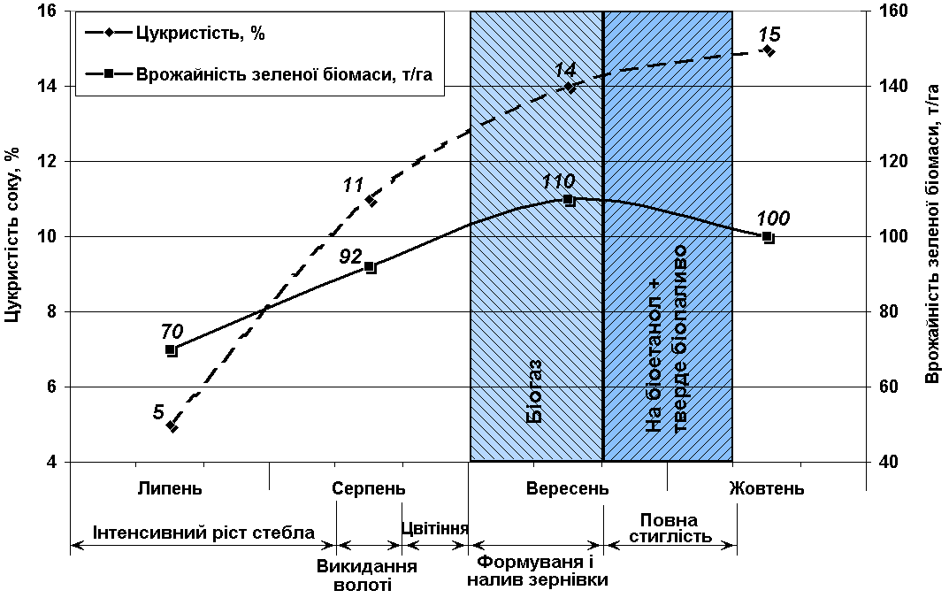
Збирання біомаси цукрового сорго

Slide 9
Збирання біомаси цукрового сорго (Уманьська станція, 2016)

Slide 10
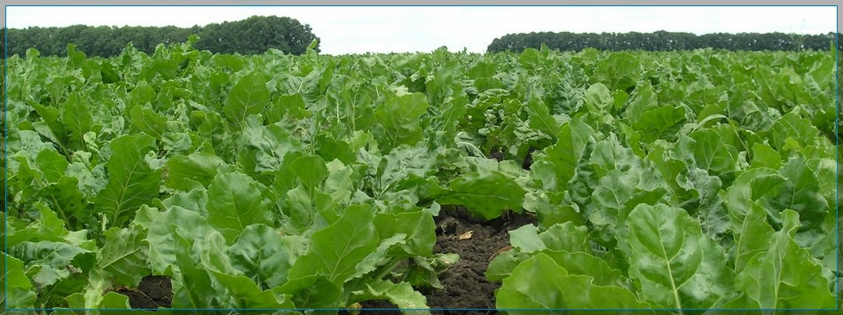
Цукрові буряки
Валовий збір цукрових буряків, млн. т, для виробництва: |  | Виробництво цукру для внутрішнього споживання, млн. т | Вихід меляси, млн. т. | Виробництво біоетанолу, млн. т:
цукру | біоетанолу |  |  | з меляси | безпосередньо з коренеплодів
15 | 15 | 1,8 | 0,71 | 0,17 | 1,15

Slide 11
Способи переробляння цукрових буряків на біоетанол
різання буряків, дифузія, очищення бурякового соку, випарювання цукрового сиропу, кристалізація, висушування цукру (повний цикл цукрового виробництва)
цукор
0,7 $/л
Цукровий буряк
меляса
спиртове виробництво
етанол
перша половина циклу цукрового виробництва
спиртове виробництво
Цукровий буряк
різання буряків
бурякова стружка
дифузія
дифузійний сік
очищення
очищений сік
ферментація
дистиляція, зневоднення
етанол
1,0 $/л
перша половина циклу цукрового виробництва
спиртове виробництво
Цукровий буряк
різання буряків
бурякова стружка
дифузія
дифузійний сік
очищення
очищений сік
ферментація
дистиляція, зневоднення
етанол
криста-лізація, висушу-вання
меляса
спиртове виробництво
випарювання
цукровий сироп
цукор
1,1 $/л
цукрове виробництво
перша половина циклу цукрового виробництва
Цукровий буряк
різання буряків
бурякова стружка
дифузія
дифузійний сік
очищення
очищений сік
випарювання
цукровий сироп
спиртове виробництво
етанол
1,2 $/л

Slide 12
Ефективність виробництва біометану з цукрових буряків
1 т цукрових буряків
130 м³ біогазу
(72 м³ біометану)
702 кг біодобрив
Вартість отриманого біометану 24$
(за ціни газу 287$ за 1000 м³)
Органічна складова – 112,2 кг
Азот – 16,3 кг
Фосфор – 4,0 кг
Калій – 11,0 кг
Ціна реалізації коренеплодів на цукрових заводах
23$/т
Еквівалент по азоту в аміачній селітрі – 20$

Slide 13
Економічна доцільність вирощування кукурудзи на біогаз
Урожай зерна, т/га | 8
Ціна зерна, грн./т | 4200
Виручка від реалізації зерна, тис.грн./га | 33,6
Урожайність біомаси, т/га | 70
Вихід біометану, м³/т | 106
Вихід біометану, тис.м³/га | 7,42
Реалізація біометану, тис.грн./га | 51,0

Slide 14
Потенційний вихід біогазу та біометану з біоенергетичних рослин
Культура | Потенціал посівних площ, млн.га | Урожайність, т/га | Вихід біогазу, м³/т | Вихід біометану, м³/т | Вихід біогазу, млрд.м³/рік | Вихід біометану, млрд.м³/рік
Кукурудза на силос | 2 | 80 | 200 | 106 | 32 | 17
Цукрові буряки | 1 | 70 | 130 | 72 | 9,1 | 5,0
Цукрове сорго | 0,5 | 80 | 220 | 110 | 8,8 | 4,4
Разом | 3,5 |  |  |  | 49,9 | 26,4

Slide 15
Структура земельних угідь України

Slide 16
Вимоги сталості (Директива 2009/28/ЕС)
щодо обмеження використання земель:
біосировина не може вирощуватись на землях з високим показником біорізноманіття та високим вмістом органічної речовини.
щодо підтримки якості грунтів:
- мінімізація ерозії;
- стабільність органічної речовини в ґрунті;
- оптимальне використання побічної продукції.
щодо соціальної сталості біопалива:
- відсутність конкуренції з харчовими культурами;
- відсутність негативного впливу на умови праці, права на землю, біобезпеку;
- покращення соціальної структури місцевості тощо.

Slide 17
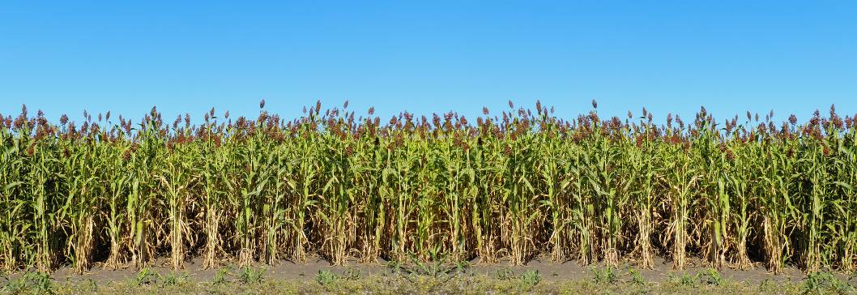
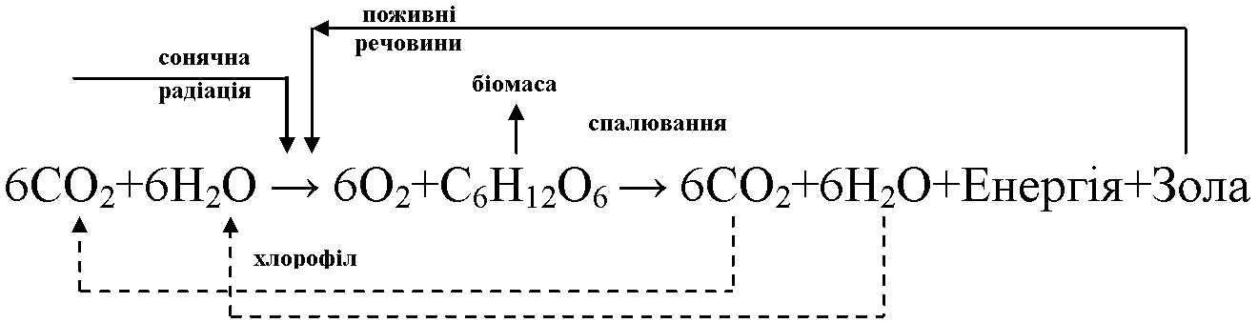
Сталість вирощування біомаси
ФАР
СО2
О2
Н2О

Slide 18
Сталість родючості ґрунтів
Динаміка внесення органічних добрив
Динаміка проведення вапнування і гіпсування ґрунтів
Макро- та мікроелементи | Виніс, кг д.р./га
N | 5,5
P₂O₅ | 2,7
К₂О | 18,0
СаО | 10,5
MgO | 5,1
Si, Mn, B, Cu, Zn, S, etc. | 0,25
Разом | 42,05

Slide 19
Зміна родючості ґрунту за вирощування свічграсу
Агрохімічні показники | Вихідні зразки, квітень 2009 р. | Зразки станом на серпень 2013 р. | Покращення (+), погіршення (-)
рН | 5,8 | 5,48 | -0,32
Органічна речовина, % | 1,87 | 2,15 | +0,28
Азот, мг/кг | 81 | 84 | +3,0
Фосфор, мг/кг | 139 | 120 | -19,0
Калій, мг/кг | 118 | 113 | -5,0

Slide 20
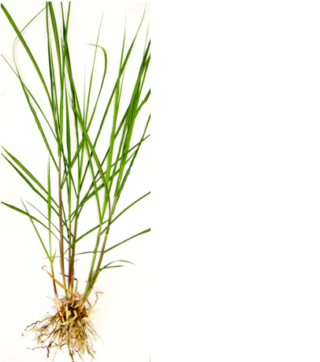
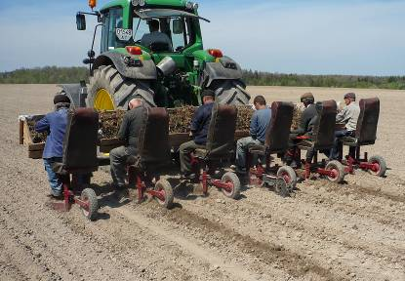
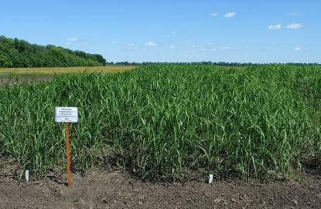
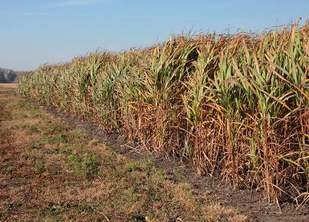
Міскантус Гігантеус
Міскантус (Miscantus A.) – це багаторічна трав’яниста рослина з родини злакових, С4 типу фотосинтезу, який нараховує близько 40 видів.Міскантус є високоефективною екологічно чистою культурою: після чотирьох років вирощування він накопичує 15–20 т підземної біомаси, яка еквівалентна 7,2–9,2 т/га вуглецю. Тривалість використання плантації — близько 20 років, а комерційного вирощування — 15 років. Низькі експлуатаційні витрати на вирощування відкривають широкі можливості використання даної культури для виробництва твердих видів палива. Урожайність сухої біомаси становить 15-20 т/га. Біомасу можна збирати щорічно за допомогою звичайних кормозбиральних комбайнів, а отримана маса може йти безпосередньо на вироблення тепла або перероблятися в паливні брикети чи гранули.Рекомендують вирощувати на малопродуктивних ґрунтах, не придатних для вирощування інших сільськогосподарських культур.

Slide 21
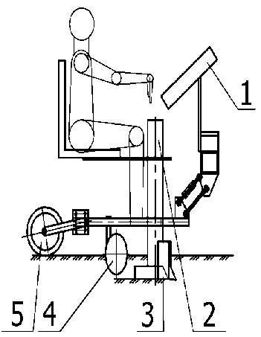
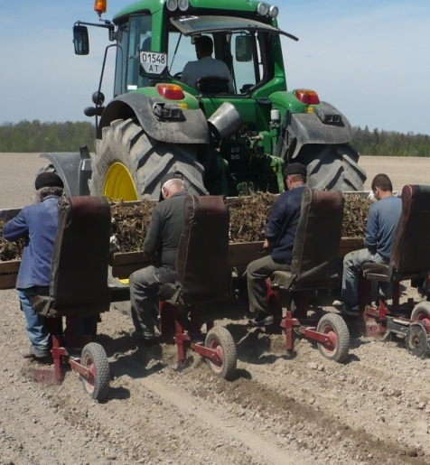
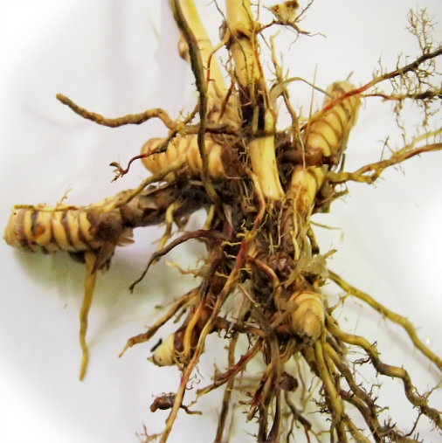
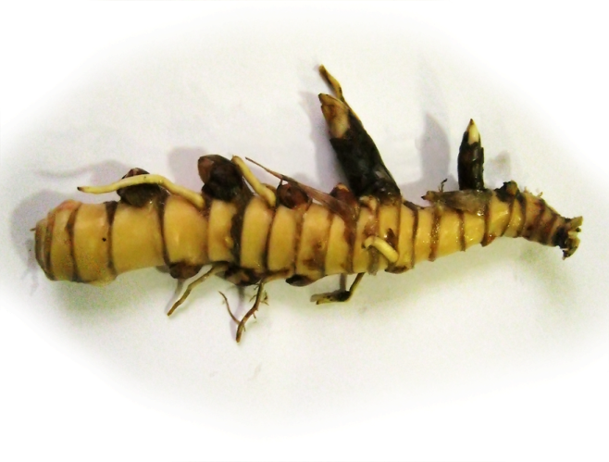
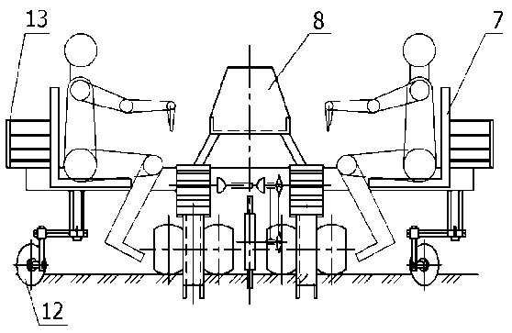
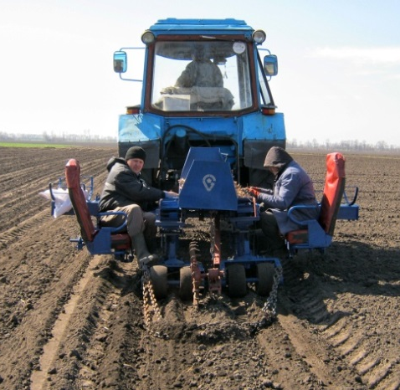
Садіння ризомів Міскантусу

Slide 22
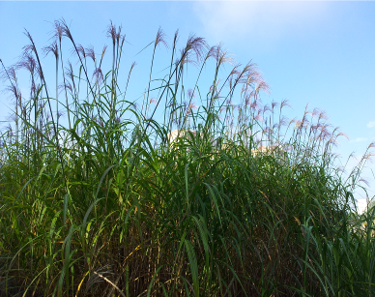
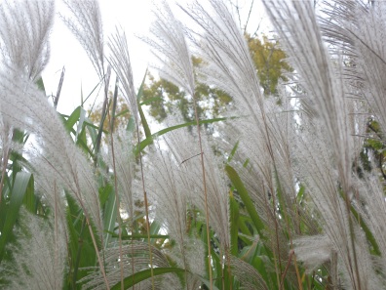
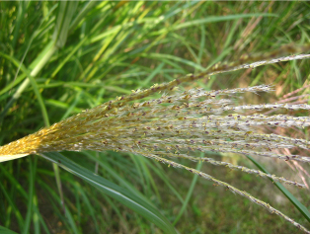
Сорти міскантусу селекції ІБКіЦБ
Міскантус гігантський
сорт Осінній зорецвіт
Міскантус цукроквітковий
сорт Снігова королева
Міскантус китайський
сорт Місячний промінь

Slide 23
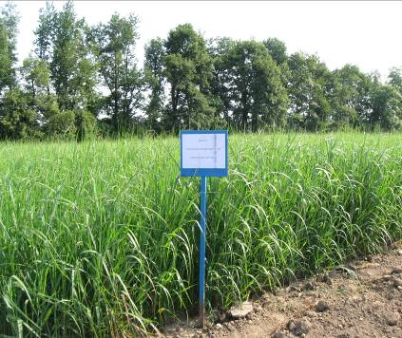
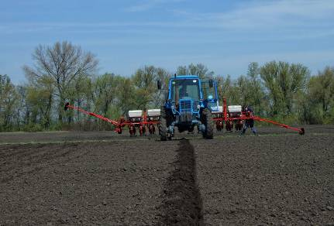
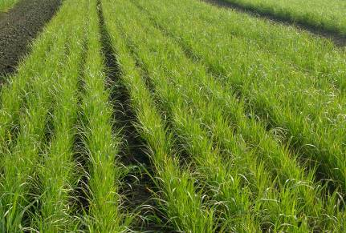
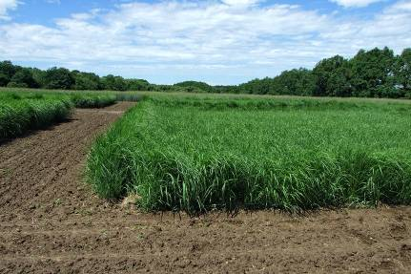
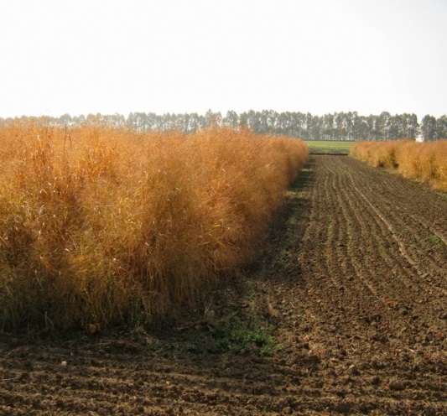
Просо прутоподібне (Свічграс)
Свічгарс (Panicum virgatum L.) – це одна з багаторічних кореневищних трав, яка вирощується з метою отримання біомаси. Висота рослини залежно від сорту та кліматичних умов становить 100-250 см . Відноситься до C4 за фотосинтезом, раціонально використовує азот і вологу. Продуктивність коливається в межах від 6 т сухої речовини на північноєвропейських ґрунтах з низькою родючістю до 25 т на південно європейських ґрунтах з високою родючістю. За умови хорошого догляду можна збирати урожай протягом 15 років. Свічграс походить з Північної Америки, де у природних умовах росте вздовж 55º північної довготи аж до Мексики, здебільшого як прерійна трава З початку 90-х років свічграс почав розглядатися як трав’яна енергетична культура для виробництва етанолу і електроенергії в США та Канаді, а також як сировина для целюлозної промисловості.

Slide 24

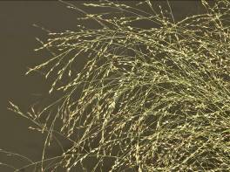
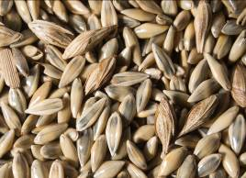
Посівні характеристики насіння свічграсу
Маса 1000 насінин, г | Польова схожість насіння, % | Норма висіву кг/га | Урожайність насіння, кг/га | Собівартість насіння, грн./кг
1,2 - 1,6 | 55 | 2,4-10 | 220 - 560 | 80

Slide 25
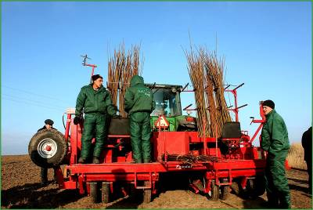
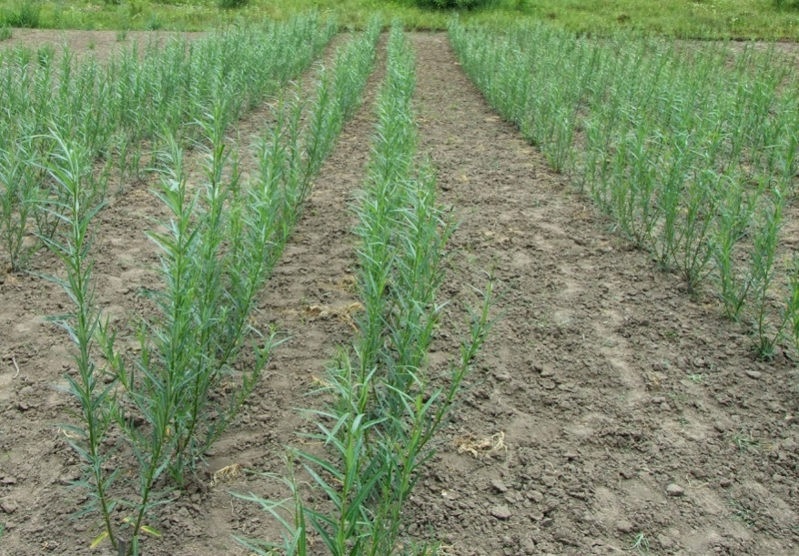
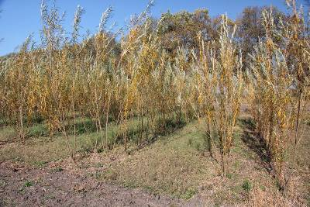
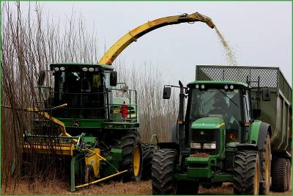
Енергетична верба

Slide 26
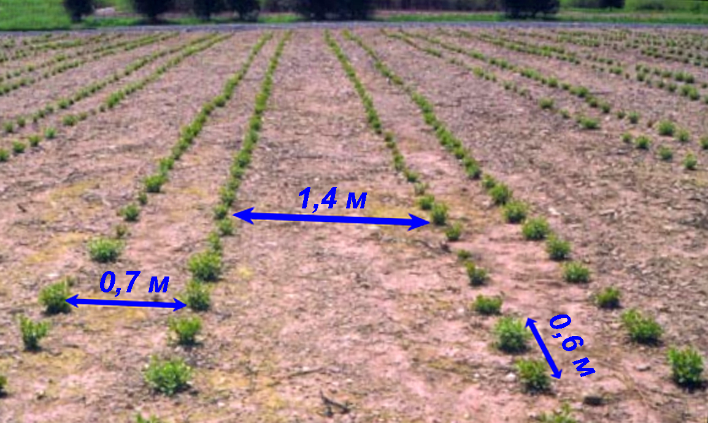
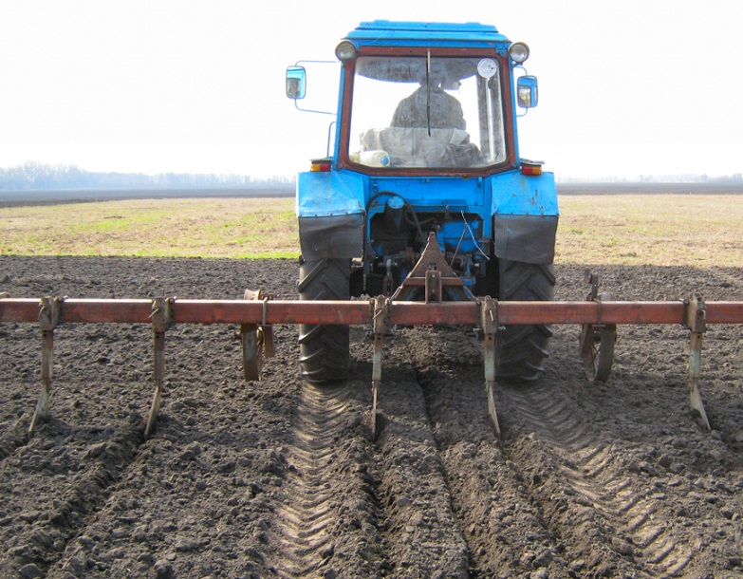
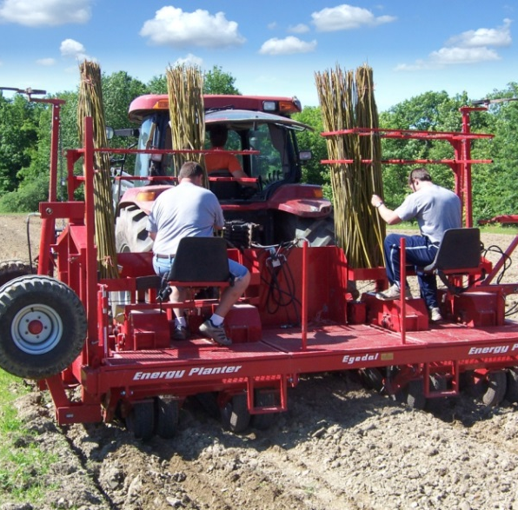
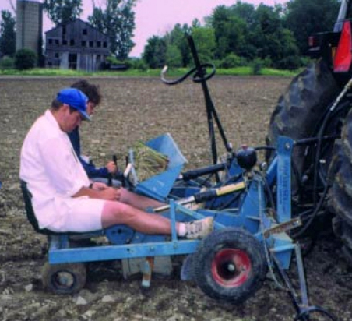
Технологія садіння енергетичної верби

Slide 27
Грунтово-кліматичні умови для вирощування біоенергетичних культур
Показник | Верба | Міскантус | Світчграс | Сорго цукрове
Землі | малопродуктивні, деградовані |  |  | сівозміна
Нахил поля | до 5°
Кислотність, рН | 5…7 | 6,5…7,5 | 5…7 | 5,6…7,5
Глибина залягання грунтових вод | до 2 м | 4 м | 5 м | 8 м
Кількість опадів за рік, мм | не менше 700 | 500-700 | 400-600 | до 500
Кліматична зона | достатнього зволоження | достатнього і нестійкого зволоження | нестійкого і недостатнього зволоження | недостатнього зволоження

Slide 28
Економічна ефективність вирощування міскантусу і енергетичної верби

Slide 29

Потенційний вихід твердого біопалива з багаторічних енергетичних культур
Культура | Площа плантацій, млн.га | Щорічна урожайність сухої маси, т/га | Вихід твердого біопалива, млн.т/рік | Еквівалент природного газу, млрд.м³
верба, тополя | 1,5 | 15 | 24,8 | 11,3
міскантус, свічграс | 0,5 | 20 | 11,0 | 5,0
Разом | 2 | - | 35,8 | 16,3

Slide 30
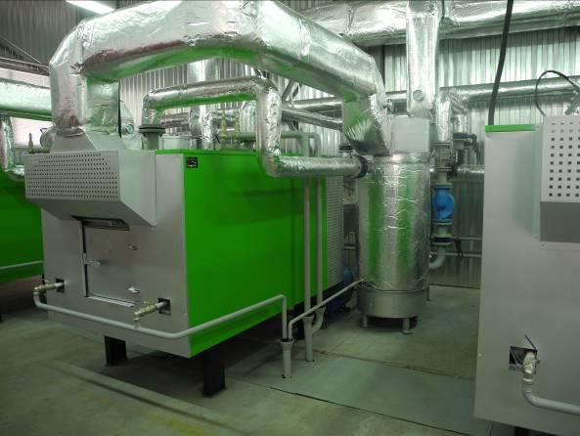
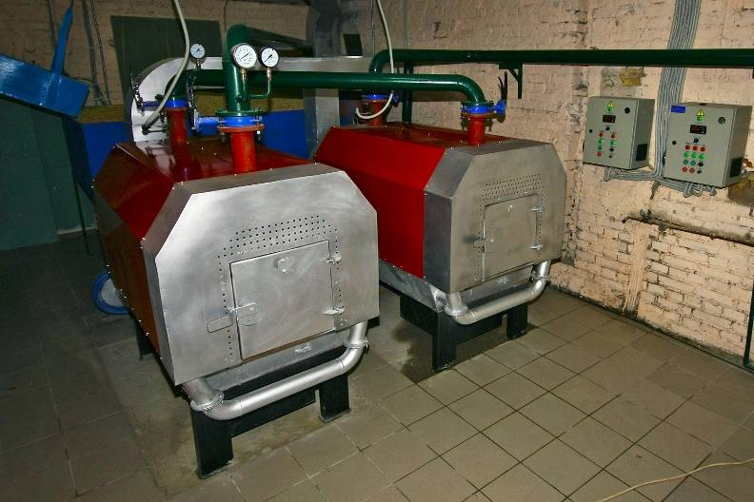
Розробки ІБКіЦБ
В Інституті біоенергетичних культур і цукрових буряків спільно з ТОВ Наукове виробниче об’єднання «Екотех» розроблено та на науково-виробничій базі інституту налагоджено виробництво твердопаливних котлів КВу-0,3(м) та КВу-0,5(м) для отримання теплової енергії при спалюванні біопалива у вигляді гранул, виготовлених з біомаси енергетичних культур, органічних та дерев'яних відходів.
Котел може використовуватись для опалювання житлових приміщень, промислових об'єктів, зерносушильних камер з метою одержання дешевої теплової енергії.

Slide 31

ДЯКУЮ ЗА
УВАГУ
Ганженко Олександр Миколайович
Відділ технологій вирощування біоенергетичних рослин ІБКіЦБ
+380442755355
+380667674103
ganzhenko74@gmail.com
Bio.gov.ua

